Slide 1
Проектно - исследовательская работа на тему
СМЫСЛ ЗАРАБОТАННЫХ ДЕНЕГ
9Б класс
Классный руководитель
Геннадьев А.Ю.
2019

Slide 2
АКТУАЛЬНОСТЬ
Бывает так, что человек строит карьеру, активно проявляет себя в бизнесе, зарабатывает все больше денег, и ему от этого хорошо. Ключевая фраза здесь — ему хорошо. Он удовлетворен тем, что делает, и своей жизнью в целом. Для такого человека смысл в зарабатывании денег есть. Он начинает чахнуть без этого. В то же время, стоит признать, что не каждый человек получает удовольствие на работе. Часто бывает, что в гонке за деньгами и карьерным ростом, человек не чувствует удовлетворения. Он «мучает» себя ради денег. Есть люди у которых деньги и материальный достаток есть, а счастья нет.

Slide 3
А вы задавали себе вопрос: В чем для меня заключается смысл заработанных денег?

Slide 4
ЦЕЛЬ РАБОТЫ
Определить в чем заключается смысл заработанных денег и провести на данную тему социальное анкетирование среди учащихся КВСОШ №10.

Slide 5
ЗАДАЧИ РАБОТЫ
1. Анализировать литературные источники и выявить основные причины зарабатывания денег.
2. Провести социальное анкетирование среди учащихся 8-12 классов КВСОШ №10.
3. Анализировать анкеты и на основе полученных данных построить диаграммы.
4. Составить презентацию, включив в нее исследуемый материал и результаты анкетирования учащихся КВСОШ №10.
5. Сделать соответствующие выводы

Slide 6
ПЛАН РАБОТЫ
№ | Название | Ответственные | Сроки реализации
1 | Определение темы проекта, постановка цели и выбор задач | классный руководитель, учащиеся 9Б | сентябрь-октябрь 2018
2 | Сбор информационной литературы (интернет, библиотека) | классный руководитель, учащиеся 9Б | сентябрь-ноябрь 2018
3 | Составление анкет | классный руководитель, учащиеся 9Б | ноябрь 2018
4 | Проведение анкетирования | классный руководитель | декабрь 2018
5 | Анализ и обработка анкет | классный руководитель | декабрь 2018
6 | Составление презентации для защиты работы | классный руководитель, учащиеся 9Б | январь 2019
8 | Защита проектно-исследовательской работы | классный руководитель, учащиеся 9Б | февраль-апрель 2019

Slide 7
Значение современных денег в жизни людей
Деньги - это разновидность энергии, движущая сила нашей цивилизации.
В современном мире нет большей силы, чем деньги. Деньги развязывают войны и обеспечивают благосостояние целых стран и регионов. Из-за денег или с использованием денег совершается подавляющая часть преступлений. И в то же время благодаря деньгам люди создают величайшие изобретения, совершают подвиги, открывают новые земли и покоряют новые миры.
Деньги организуют современное общество и государство. Деньгам подчинена жизнь современных людей, государств и всего мирового сообщества.

Slide 8
Значение современных денег в жизни людей
Деньги - выдающееся достижение человечества. Они создали современную цивилизацию. Без денег человек до сих пор одевался бы в звериные шкуры, а в качестве рабочей силы использовал бы животных или себе подобных, превращенных в рабов.
Разве мог бы человек выйти в космос, создать искусственный разум и иные чудеса современной цивилизации, если бы не было денег.

Slide 9
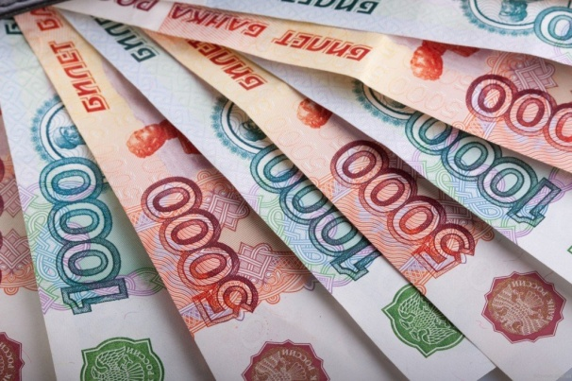
Значение современных денег в жизни людей
Конец XX века - эпоха полной и тотальной «деньгизации» всего человеческого сообщества. В современном мире без денег человек не может обойтись так же, как без воды, воздуха и пищи. В сегодняшнем обществе человек, не обладающий деньгами, обречен в буквальном смысле на смерть, причем в кратчайшие сроки. Он может ходить по городу, магазины в котором ломятся от продовольствия, и умирать от голода, если у него нет денег.
Или другой пример. Представим крупный завод, оснащенный современным оборудованием, на котором квалифицированные рабочие и другие специалисты, сырье, а продукцию этого предприятия ожидают потребители. И тем не менее предприятие стоит и не работает. И причина всего лишь в том, что в некоем таинственном банковском компьютере нет каких-то цифр - на счете предприятия нет денег.

Slide 10
Значение современных денег в жизни людей
Деньги для нас - способ выразить свои стремления, выполнить обязательства, добиться отмщения и воздаяния. Тайная власть денег связывает всех нас - братьев и сестер, молодых и старых - узами любви и зависти, жалости и злобы.

Slide 11
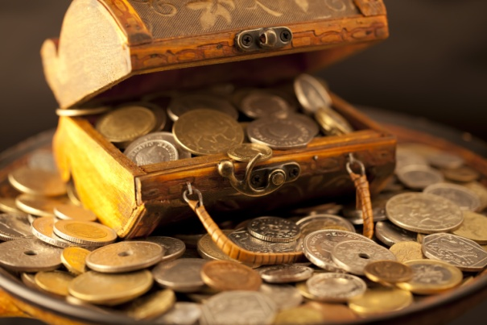
Значение современных денег в жизни людей
Деньги -это не просто наличность, позволяющая нам приобретать разные вещи. Имея деньги, можно купить образование, здоровье, безопасность. Можно купить время, чтобы наслаждаться красотой, искусством, обществом друзей, приключениями. Имея деньги, мы помогаем тем, кого любим, и предоставляем своим детям более обширные возможности. Имея деньги, можно покупать товары и услуги или приберегать такую возможность на будущее или для своих потомков. Деньги - это инструмент правосудия, с помощью которого мы возмещаем ущерб, нанесенный другим. Справедливое распределение денег в семье и в обществе обеспечивает всем равные возможности. Деньги могут служить символом всего самого хорошего, что только есть в жизни: материальных благ, образования, здоровья, красоты, развлечений, любви и справедливости.

Slide 12
Значение современных денег в жизни людей
Хотя мы и знаем, как много хорошего в жизни связано с деньгами, каждому из нас прекрасно знакомы проблемы, которые они порождают. Денежные заботы могут причинить много горя. Богатство нередко как будто несет на себе печать проклятья и приносит больше несчастий, чем радостей. Многие из нас предаются самому горькому отчаянию из-за того, что зарабатывают слишком мало, или боятся, что из-за отсутствия денег нам или нашим детям будет плохо. Деньги -- не только символ всего хорошего в жизни, но и корень всех наших проблем.

Slide 13
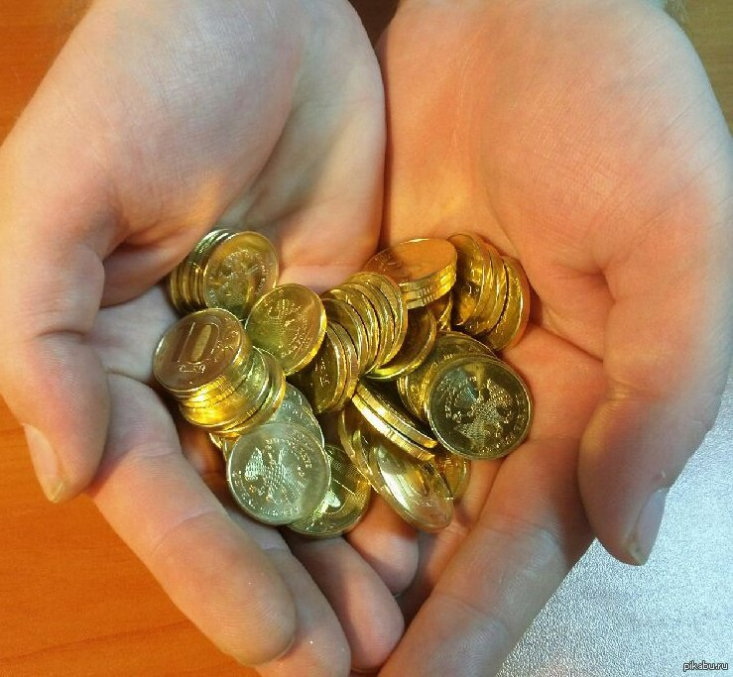
СМЫСЛ ЗАРАБОТАННЫХ ДЕНЕГ
Для каждого из нас есть свой смысл заработаннах денег, но если обратиться к пирамиде человеческих потребностей по Маслоу, то на первом месте мы увидим физиологические потребности, а значит первостепенно смысл заработанных денег заключается в удовлетворении физиологических потребностей (еда, жилье, безопасность и др.). А, далее, в пирамиде идут вторичные потребности и для каждого человека есть свои приоритетные: для кого – то самообразование, для кого – то путешествия, а для кого –то смысл заработанных денег заключается в значимости в обществе и т. д.

Slide 14
ПИРАМИДА МАСЛОУ

Slide 15
Как вы думаете верное ли утверждение
«Денег много не бывает»?

Slide 16
Как вы считаете, когда нет смысла в зарабатывании большего количества денег?

Slide 17
Когда нет смысла в зарабатывании большего количества денег?
«Мало знать, как заработать деньги.
Мало знать для какой цели мы это делаем.
Необходимо это ещё делать в правильном настроении.»
Вячеслав Рузов, экономист
1) Нет смысла зарабатывать много денег, если это достигается нечеловеческими усилиями.
Современный человек думает, что сегодня он, немного поумирав на работе, будет всю оставшуюся жизнь жить как «нормальный человек». В действительности после такой нечеловеческой работы он просто перестаёт быть человеком как таковым, потому что полностью убивает себя на этой деятельности. Поэтому он начинает тратить деньги не как человек, а как животное, потому что он лишается человеческих качеств на такой работе. Он просто просаживает их на первое, что придёт ему в голову, забыв обо всех своих обещаниях, о заботе, о дружбе, о любви. Просто забыв обо всём. Поэтому нужно помнить, что работа действительно может сделать из обезьяны человека, но нечеловеческая работа опять делает из человека обезьяну. Он опять начинает действовать неразумно, ужасно, не контролируя своё поведение.

Slide 18
Когда нет смысла в зарабатывании большего количества денег?
2) Нет смысла зарабатывать много денег, если эта деятельность неблагочестивая и позорная.
Деньги не пахнут, но пахнуть начинает сам человек, который готов на всё ради зарабатывания денег. Этот запах отпугивает от него благочестивых людей, и он остаётся в компании таких же дурно пахнущих товарищей, которые готовы душу заложить за какие-то тридцать серебряников. Скрыть этот запах нашего сознания не получится никакими деньгами. Поэтому нам просто придётся оказаться в аду ещё при нашей жизни – находиться в окружении негативно настроенных людей.

Slide 19
Когда нет смысла в зарабатывании большего количества денег?
3) Нет смысла зарабатывать много денег с мечтами о том, чтобы этими деньгами наслаждаться.
Тот, кто думает, что заработав много денег, он будет наслаждаться своим богатством – покупать вкусную пищу и ему будут доступны все виды радости в этом мире – такой человек уже является мертвецом буквально, хотя до сих пор ещё и зарабатывает деньги. Это уже не человек. Это просто труп. Он мёртв как физически, так как убивает своё тело ради будущего наслаждения, так и морально, так как убивает свою душу, продавая её за низменные мечты.

Slide 20
Когда нет смысла в зарабатывании большего количества денег?
4)Нет смысла зарабатывать много денег с надеждой потратить их только на себя самого.
Если богатство достигается эгоистичным человеком, то самые большие страдания он испытывает тогда, когда у него просят денег на какую-то помощь. Он не знает, как отказать и мучается.Такой человек даже во сне боится, что кто-то попросит у него пожертвований. Он ненавидит людей, которые просятся к нему на встречу, хотят что-то у него узнать – он боится. Он каждого подозревает в том, что тот у него начнёт просить поддержки. Такой человек просто сходит с ума и начинает презирать всех окружающих думая, что всем от него надо только одного – немного халявных денег. Такая скупость постепенно приводит к тому, что благочестие человека уменьшается, и он опять становится бедным.

Slide 21
Когда нет смысла в зарабатывании большего количества денег?
5) Нет смысла зарабатывать много денег, чтобы возвыситься над другими.
Мудрецы объясняют, что человек становится великим своими делами, а не занимает какое-то возвышенное место. Нет смысла в каком-то возвышенном месте. Можем ли мы назвать ворону ястребом только потому, что она села на верхушку холма? Нет. Это холм велик, а не ворона. Так и человек, занявший какое-то возвышенное положение, начинает думать, что это он такой великий. Но всем вокруг прекрасно видно, что это просто одуревшая от гордости ворона. Поэтому от такого поведения приходят только страдания.

Slide 22
Когда нет смысла в зарабатывании большего количества денег?
6) Нет смысла зарабатывать много денег, если работа не несёт в себе реального практического мастерства.
В работе реальная ценность – это не зарплата, а мастерство, которое оттачивается годами. Поэтому если деньги приходят, но мастерство не увеличивается и даже отсутствует, то такой человек считается по определению бедным, сколько бы он ни зарабатывал.

Slide 23
Когда нет смысла в зарабатывании большего количества денег?
7) Нет смысла зарабатывать много денег, если в результате человек теряет хорошее отношение со своими друзьями и родственниками.
Мудрецы объясняют, что деньги – это самые надёжные родственники, потому что, даже уйдя, они через некоторое время возвращаются обратно, а вот все другие родственники могут уйти и больше не возвращаться. Поэтому как бы мы ни ценили наше богатство, о сохранении родных и близких нужно заботиться больше, чем о сохранении своего богатства. Потому что богатство всё равно вернётся, а родственники нет

Slide 25
Исследовательская часть
Нами было проведено исследование методом анкетирования среди учащихся
8-12 классов КВСОШ №10

Slide 26
Результаты анкетирования были занесены в таблицу и построена диаграмма

Slide 27
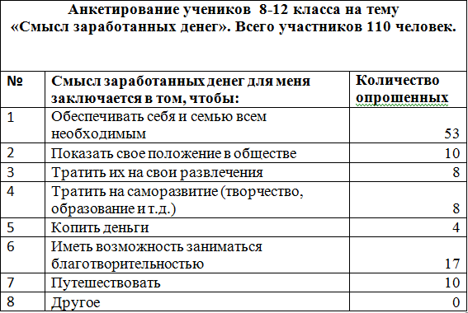

Slide 29
В процентном соотношении

Slide 30
ВЫВОДЫ
1. Нами были проанализированны литературные источники и выявлены основные причины зарабатывания денег.
2. Было проведено социальное анкетирование среди учащихся 8-12 классов КВСОШ №10 и проведен его анализ.
3. Среди опрошенных большинство считает, что смысл заработанных денег заключается в обеспечении себя и своей семьи всем необходимым и лишь меньшинство считает, что смысл заработанных денег для того, чтобы их копить.

Slide 31
СПАСИБО ЗА ВНИМАНИЕ!

Slide 32
Литературные источники
1.https://studbooks.net/1641512/finansy/znachenie_sovremennyh_deneg_zhizni_lyudey
2. http://xn--80aahvkuapc1be.xn--p1ai/vyacheslav-ruzov-15-pravil-ekonomicheskogo-protsvetaniya/

